Slide 1
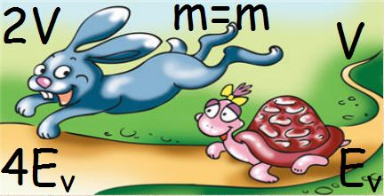
חלק ד אנרגיית מהירות ושימושיה כיתה ט עיונית ועתודה מדעית מבוסס על ספר הלימוד פיזיקה וטכנולוגיה לכיתה ח מט"ח

Slide 2
אנרגיית מהירות ושימושיה
מבוסס על עמודים 52-76 בספר.
במה נעסוק בפרק זה:
אנרגיית התנועה והקשר שלה לאנרגיות השונות
במה תלוייה אנרגיית המהירות
חישוב מהירות
המרת מהירות של גופים מק"מ לשעה למ' בשנייה וההפך

Slide 3
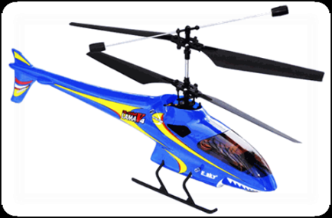
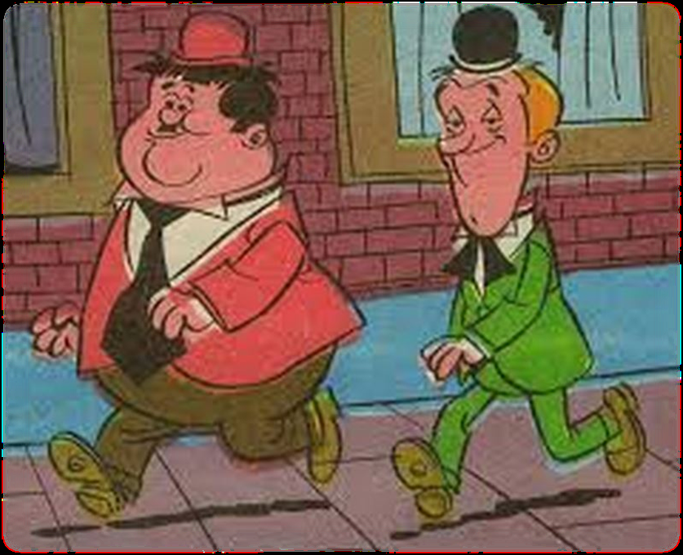
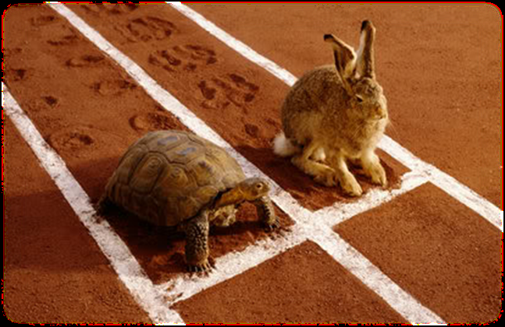
אנרגיית תנועה
הגורמים המשפיעים על אנרגיית התנועה
מה קובע את גודלה של אנרגיית התנועה של המטוס או היתוש?
כיצד משפיעה המסה של הגוף על אנרגיית התנועה?
כיצד משתנה אנרגיית התנועה כשהמהירות משתנה?

Slide 4
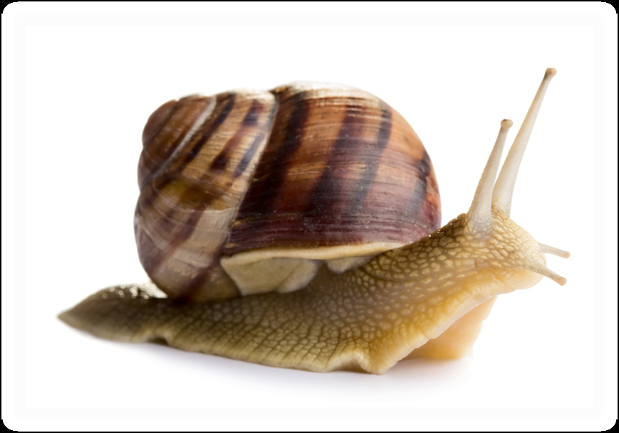
אנרגיית תנועה
לכל גוף שנמצא בתנועה יש אנרגיית תנועה.
אנרגיית התנועה תלוייה במסת הגוף ובמהירות הגוף.
m V

Slide 5
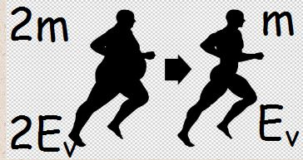
אנרגיית תנועה
אם שני גופים נעים באותה המהירות, והמסה של אחד מהם גדולה פי 2 מזו של הגוף האחר, גם אנרגיית התנועה של הגוף הזה גדולה פי 2 מאנרגיית התנועה של הגוף האחר.

Slide 6
אנרגיית תנועה
אם לשני גופים מסה שווה, ואחד מהם נע במהירות גדולה פי 2 ממהירות הגוף האחר, אנרגיית התנועה של הגוף הזה גדולה פי 4 (2²) מאנרגיית התנועה של הגוף האחר.

Slide 7
המהירות היא:
הרישום בסמלים הוא:
V המילה באנגלית velocity עבור מהירות.
t - עבור זמן מהמילה באנגלית time.
S עבור מרחק מהמילה בלטינית spatium.

Slide 8
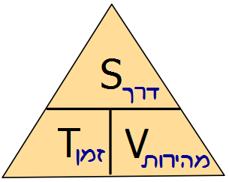
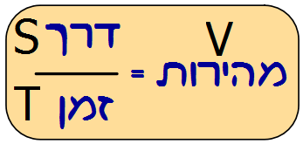
כיצד מודדים מהירות?

Slide 9
יחידת מידה של מהירות
יחידת המידה התקנית של המהירות היא: "מטר לשנייה"
בחיי היומיום נפוצה היחידה הבאה למהירות

Slide 10
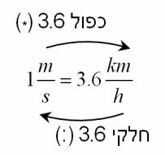
כיצד ממירים יחידות מהירות

Slide 11
חישוב אנרגיית התנועה
מכונית נוסעת 50 מטרים ב-5 שניות, מהי מהירות המכונית במטר לשנייה?
בואו נחשב:

Slide 12
חישוב אנרגיית התנועה
מכונית נוסעת 50 מטרים ב-5 שניות, מהי מהירות המכונית במטר לשנייה?
דרך: S = 50 מ'
זמן : T = 5 שניות
^{S}/_{T}=V ⁵⁰/₅=10 ^{m}/_{sec}

Slide 13
תרגיל לדוגמה- חישוב מהירות
נעמה גרה בערד, ועובדת בבאר שבע.
המרחק מהבית לעבודה הינו 40 קמ' והנסיעה אורכת כ-30 דקות.
מחישוב פשוט נגיע לגודל מהירותה של נעמה:
מה מהירותה במטר לשנייה?

Slide 14
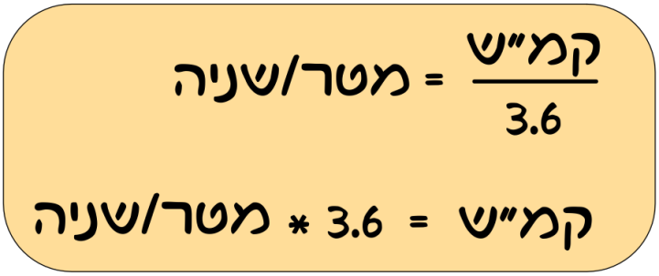
תרגיל לדוגמה- חישוב מהירות
נעמה גרה בערד, ועובדת בבאר שבע.
המרחק מהבית לעבודה הינו 40 קמ' והנסיעה אורכת כ-30 דקות.
מחישוב פשוט נגיע לגודל מהירותה של נעמה:
מה מהירותה במטר לשנייה?
80:3.6= 22.22 מטר לשניה

Slide 15
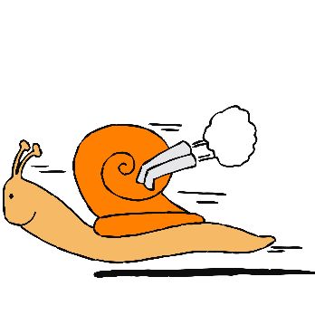
דוגמה לשאלה:
חילי החילזון זוחל בקצב של 50 מטר\לשנייה, ואילו צ'יטי הצ'יטה רץ בקצב של 80 ק"מ\שעה.
כיצד נשווה בין שני המהירויות? מי מהיר יותר?

Slide 16
פתרון
שימוש באמצעות התרגיל שפיתחנו:
נתון עבור חילי: v₁=50$\frac{m}{s}$
בואו נבטא את מהירותו של חילי בק"מ\שעה
V₁=50$\frac{m}{s}=50\frac{m}{s}∗3.6=180\frac{km}{h}$
חילי החילזון זוחל בקצב מהיר מאוד של 180 ק"מ\שעה.הוא מהיר יותר מצ'יטי שרץ במהירות 80 ק"מ\שעה.

Slide 17
המשך הפתרון לשאלה:
שימוש באמצעות התרגיל שפיתחנו:
נתון עבור צ'יטי: v₂=80$\frac{Km}{h}$
בואו נבטא את מהירותו של צ'יטי במ'\שניה
V₂=80$\frac{km}{h}=80\frac{m}{s}:3.6=22.23\frac{m}{s}$
צ'יטי הצ'יטה רץ במהירות של 22.23 מ'\שנייה
לאט יותר מחילי החילזון, שזוחל במהירות של 50$\frac{m}{s}$

Slide 18
המרת המהירות, יחידות, שאלה:
משאית נעה במהירות של 36 קמ"ש, בטאו את מהירותה במטר/שניה.

Slide 19
תשובה:
משאית נעה במהירות של 36 קמ"ש, בטאו את מהירותה במטר/שניה.
פתרון:
נתון: V=36km/h
לביטוי המהירות ביחידות מטר\שניה
יש להשתמש בנוסחת ההמרה:
36:3.6=10 מטר\שניה
המהירות ביחידות מטר לשניה היא 10

Slide 20
עוד שאלה:
מכונית מירוץ נעה במהירות של 108 מ'\שניה, בטאו את מהירותה בק"מ/שעה.

Slide 21
עוד שאלות:
מכונית מירוץ נעה במהירות של 108 מ'\שניה, בטאו את מהירותה בק"מ/שעה.
פתרון:
נתון: V=108m/sec
לביטוי המהירות ביחידות ק"מ\שעה
יש להשתמש בנוסחת ההמרה:
3.6*108=388.8 ק"מ\שעה
המהירות ביחידות מטר לשניה היא 388.8

Slide 22
ונחזור לאנרגיה
באנרגיית מהירות כשהמסה גדלה פי 2 אנרגיית התנועה גדלה פי 2

Slide 23
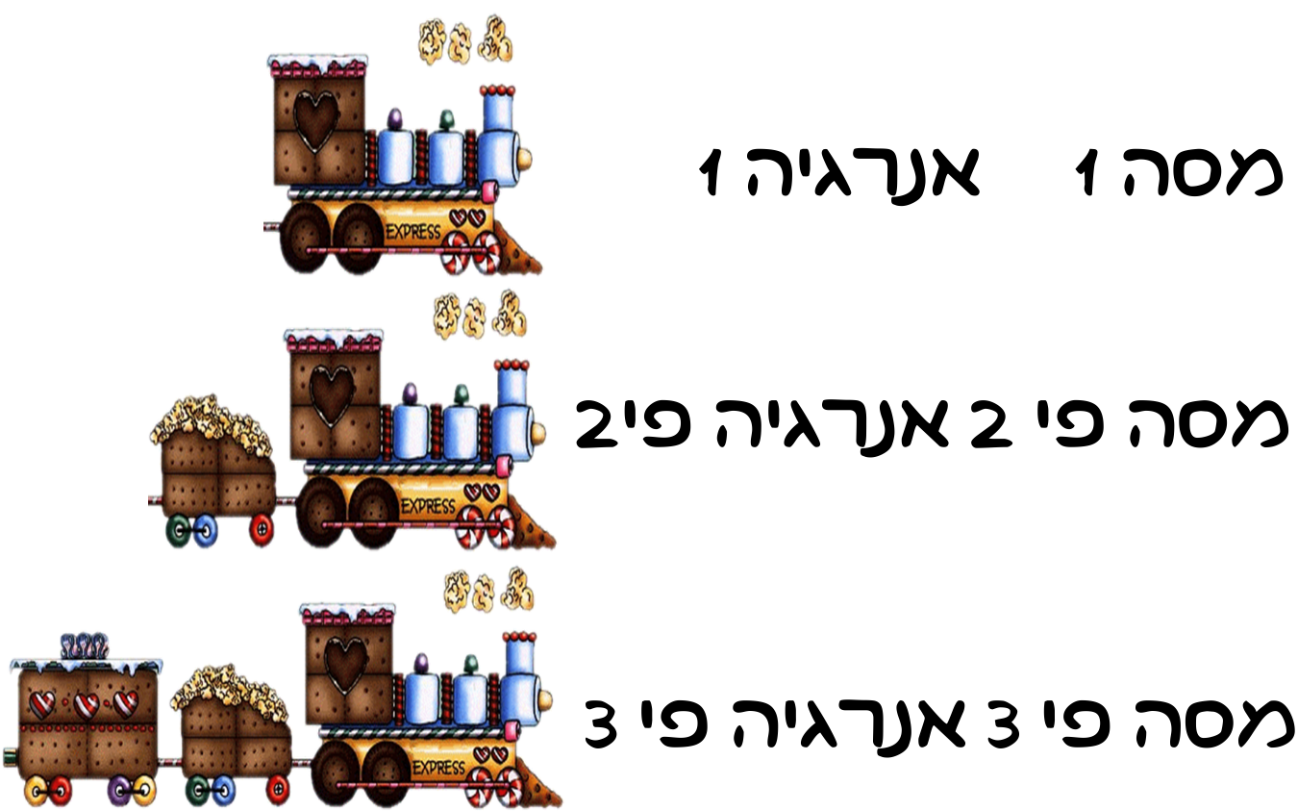
כאשר שני גופים נעים במהירות שווה, והמסה של הגוף האחד גדולה פי מספר כלשהו ממסת הגוף האחר, אנרגיית התנועה של הגוף האחד גדולה פי אותו מספר מאנרגיית התנועה של הגוף האחר.

Slide 24
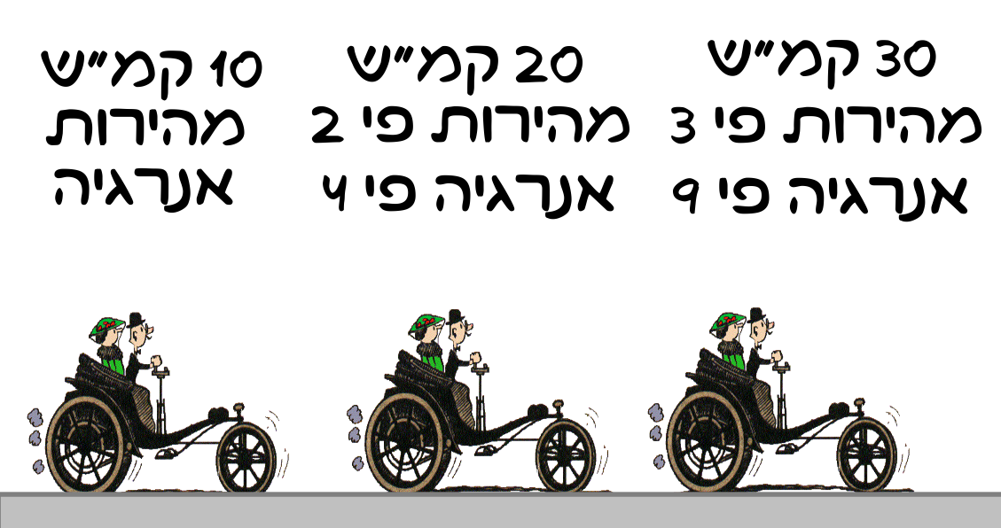
כאשר לשני גופים מסה שווה, וגוף אחד נע במהירות גדולה פי מספר כלשהו ממהירות הגוף האחר, אנרגיית התנועה של הגוף האחד גדולה פי אותו מספר בריבוע מאנרגיית התנועה של הגוף האחר.

Slide 25
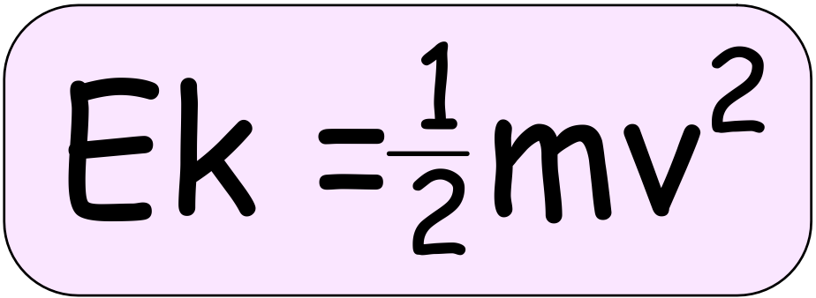
נוסחת אנרגיית המהירות

Slide 26
הזזת נושא הנוסחה
E_{K}- היא אנרגיית התנועה ביחידות ג'ול .
m – היא מסה ביחידות קילוגרם .
V – מהירות ביחידות מטרים לשניה
$$m=\frac{2E_{k}}{V^{2}}$$
$$V=\sqrt{\frac{{2E}_{k}}{m}}$$
$$E_{k}=\frac{1}{2}mV^{2}$$

Slide 27
תרגילים
אתלט שמסת גופו 50 ק"ג רץ במהירות של 5 מטר/שנייה.
מהי אנרגיית התנועה (האנרגיה הקינטית של האתלט.

Slide 28
תרגילים
אתלט שמסת גופו 50 ק"ג רץ במהירות של 5 מטר/שנייה.
מהי אנרגיית התנועה (האנרגיה הקינטית של האתלט.
פתרון:
נתונים: נוסחה: חישוב:
m=50kg $E_{k}=\frac{1}{2}mV^{2}$
V=5$\frac{m}{sec}$
$E_{k}=\frac{1}{2}50kg{(5\frac{m}{sec})}^{2}$=625J

Slide 29
תרגילים
מכונית שמסתה 1,000 ק"ג מתחילה להאיץ ממהירות של 36 קמ"ש עד שהיא מגיעה למהירות של 72 קמ"ש. חשבו את השינוי באנרגיית התנועה של המכונית, מתחילת ההאצה ועד סופה:

Slide 30
תרגילים
נתונים: m=1,000Kg
V1=36 ^{Km}/_{h} =10^{m}/_{sec} V2=72 ^{Km}/_{h}=20^{m}/_{sec}
צריך לחשב: E_{k}2-E_{k}1=?
נוסחה: E_{k}=½ mV²
חישוב:
*1,000*400=200,000j ½ =20²*1,000*½ =Ek2
1,000*100=50,000j* ½ =10²*1,000*½ Ek1=
Ek2-Ek1=200,000-50,000=150,000j

Slide 31
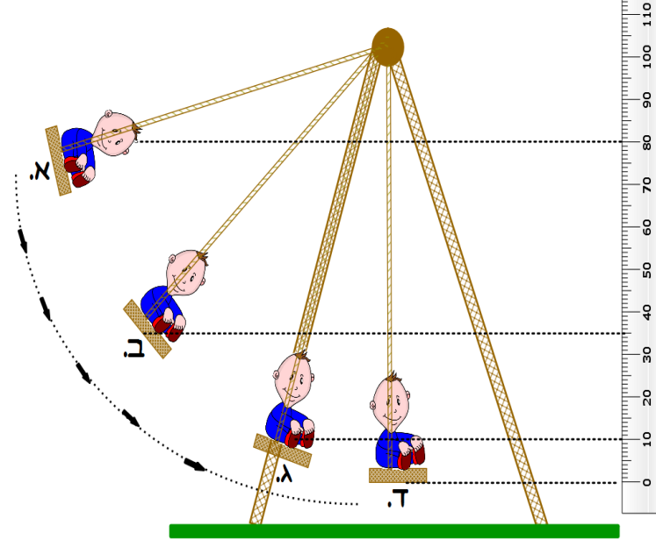
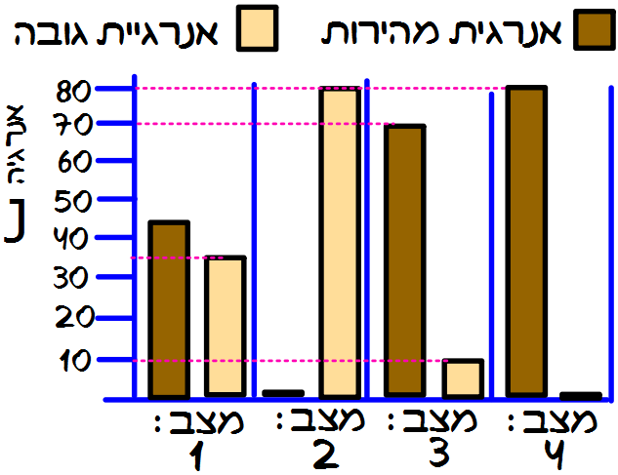
עוד שאלות אנרגיה
פעוט מתנדנד בנדנדה. מסת הנדנדה זניחה, מסת הפעוט 10 קג'. קיים חיכוך בין האוויר לנדנדה. בהנחה שהסרגל הצדדי מודד גבהים בסנטימטרים. ענה על הסעיפים הבאים בהתאם לאיור ולגרפים המתוארים. הסרגל המתואר בציור מסמן את נקודת הייחוס של הנדנדה לצורך חישובים.

Slide 32
1. איזה גרף מתאר את האנרגיה של הפעוט בנדנדה באיור בנקודה ב?
2. איזה אנרגיות מתקיימות בפעוט שבנדנדה בזמן נקודה ג ? ציין את כל האנרגיות:
3. מהו משקלו של הפעוט בציור
4. מהי אנרגיית המהירות של הפעוט בנדנדה בנקודה ג? ללא חישוב
5. חשב את אנרגיית הגובה של הפעוט בנדנדה בנקודה ג?
6. באיזו נקודה בציור נמצא הפעוט בנדנדה בגובה המקסימלי? 7.מדוע בשלב מסויים תפסיק הנדנדה להתנדנד? הסבר:

Slide 33
איזה גרף מתאר את האנרגיה של הפעוט בנדנדה באיור בנקודה ב? מצב 3
במצב זה יש יותר אנרגיית גובה ממצב ג. אבל יש גם אנרגיית גובה וגם אנרגיית מהירות.
2.איזה אנרגיות מתקיימות בפעוט שבנדנדה בזמן נקודה ג ? ציין את כל האנרגיות:
אנרגיית גובה ואנרגיית מהירות (מצב 3)

Slide 34
3. מהו משקלו של הפעוט בציור m=10kg
Fg=m*g=10kg*10$\frac{N}{Kg}=100N$
4. מהי אנרגיית המהירות של הפעוט בנדנדה בנקודה ג? ללא חישוב
ללא חישוב, רואים בגרף כי אנרגיית המהרות שלו היא: J70
5. חשב את אנרגיית הגובה של הפעוט בנדנדה בנקודה ג0 כאן אין צורך בחישוב: J10

Slide 35
6. באיזו נקודה בציור נמצא הפעוט בנדנדה בגובה המקסימלי?
בנקודה א נמצא הפעוט בגובה המקסימלי.
7.מדוע בשלב מסויים תפסיק הנדנדה להתנדנד? הסברמכיוון שיש חיכוך בין הפעוט לאוויר בורחת אנרגיה של חום לסביבה לאט לאט תפחת האנרגיה הכוללת ואז הנדנדה תפתח פחות מהירות ופחות גובה עד העצירה.

Slide 36
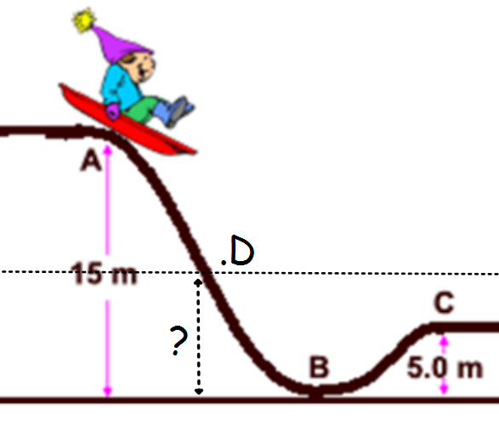
עוד שאלות
ילד שמסתו 30 ק"ג, גולש בנהר ומגיע לירידה בנהר, כפי שמתואר בציור. התבונן בציור וענה על השאלות הבאות:
א. איזו אנרגייה יש לילד בנקודה A?
ב. ציין את נוסחת אנרגיית הגובה:
ג. מסתו של הילד היא 30 קג'. מהו משקלו?
ד. מהי אנרגיית הגובה של הילד בנקודה A ?

Slide 37
עוד שאלות
ילד שמסתו 30 ק"ג, גולש בנהר ומגיע לירידה בנהר, כפי שמתואר בציור. התבונן בציור וענה על השאלות הבאות:
א. איזו אנרגייה יש לילד בנקודה A?
גובה=15מ’ Eh=m*g*h=30Kg*10$\frac{N}{Kg}∗15m=4,500J J$
ב. ציין את נוסחת אנרגיית הגובה Eh=m*g*h :
ג. מהו משקלו של הילד? W=m*g=30kg*10$\frac{N}{Kg}=300N$

Slide 38
ה. מהי אנרגיית הגובה של הילד בנקודה B ? בנקודה B הגובה של גולש הסקי היא 0 (נקודת הייחוס) אנרגיית הגובה שלו היא 0.
ו. מהי אנרגיית הגובה של הילד בנקודה C ? בנקודה C
גובה=5מ' 1,500J =Eh=m*g*h=30Kg*10$\frac{N}{Kg}∗5m$
ז. איזה סוג אנרגייה יש לילד בנקודה B ? בנקודה B יש רק אנרגיית מהירות כי הגולש בנקודת הייחוס בגובה 0.
ח. מהי הנוסחה לחישוב אנרגייה זו Ek=$\frac{1}{2}∗m∗V^{2}$

Slide 39
ט. חשב את אנרגיית המהירות של הילד בנקודה B.
בנקודה B לגולש יש רק אנרגיית מהירות, שזהה בערכה לאנרגיית הגובה בנקודה A.
אנרגיית המהירות שלו בנקודה B היא: 4,500J
י. מהי מהירותו של הילד ביחידות של מטר לשנייה?
$V=\sqrt{\frac{{2E}_{k}}{m}}$= $\sqrt{\frac{9,000J}{30kg}}$=17.3$\frac{m}{s}$
י"א. מהי מהירותו של הילד ביחידות של ק"מ לשעה?
17.3$\frac{m}{s}$*3.6=62.3$\frac{km}{h}$

Slide 40
אנרגיית התנועה בכביש
מרחק בלימה: המרחק שהרכב עובר מהזמן שבו מתחילים לבלום בבלימת חירום ועד שהוא נעצר לחלוטין.
זמן תגובה: הזמן שחולף מרגע זיהוי הצורך לעצור ועד להתחלת הבלימה.
מרחק תגובה: המרחק שעוברת המכונית בזמן התגובה
מרחק העצירה- המרחק הכולל שרכב עובר מהרגע שבו הנהג או הנהגת הבחינו בצורך לעצור ועד לעצירתו המוחלטת. מרחק זה שווה לסכום של מרחק התגובה ומרחק הבלימה.

Slide 41
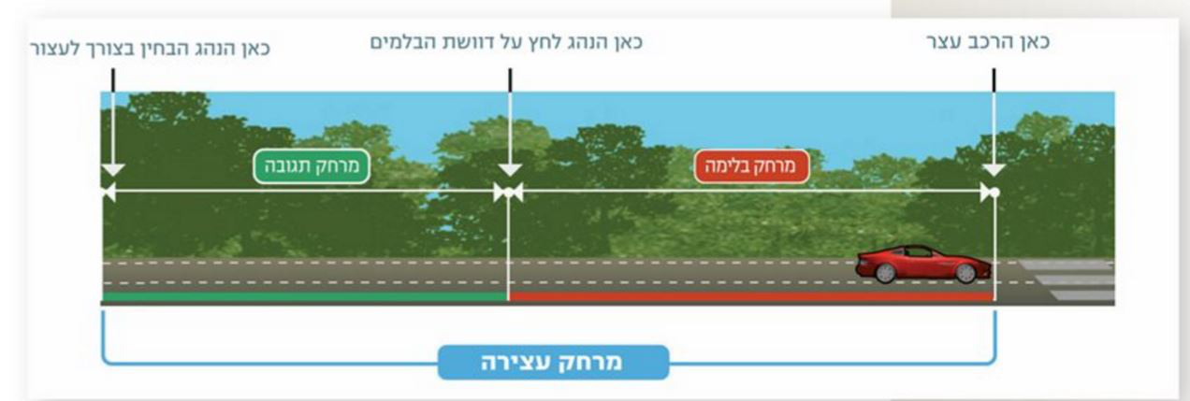
אנרגיית התנועה בכביש
ככ

Slide 42
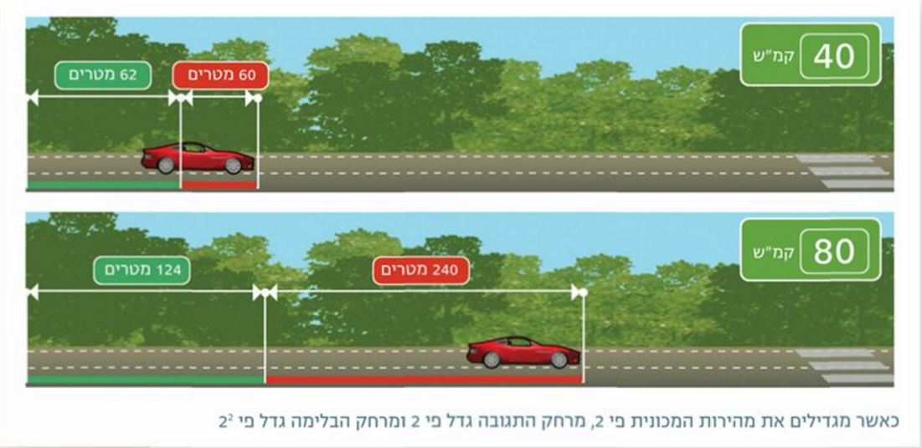
אנרגיית התנועה בכביש

Slide 44
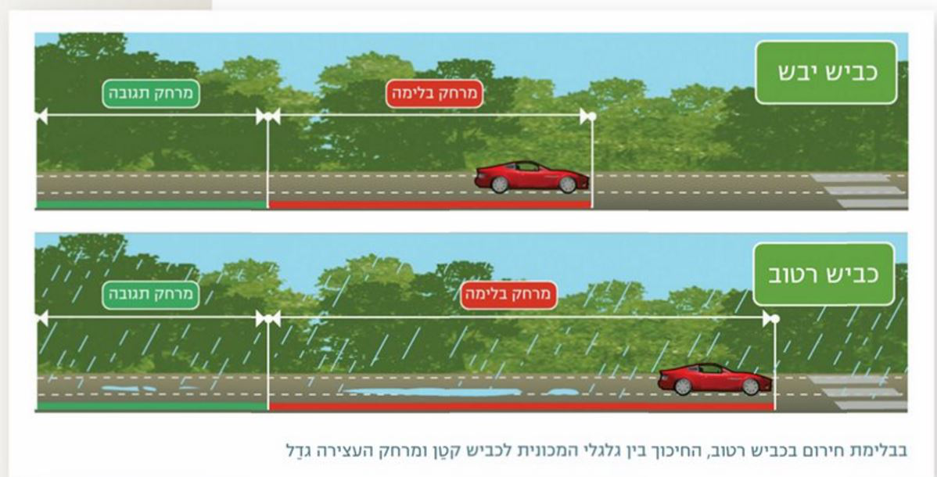

Slide 46
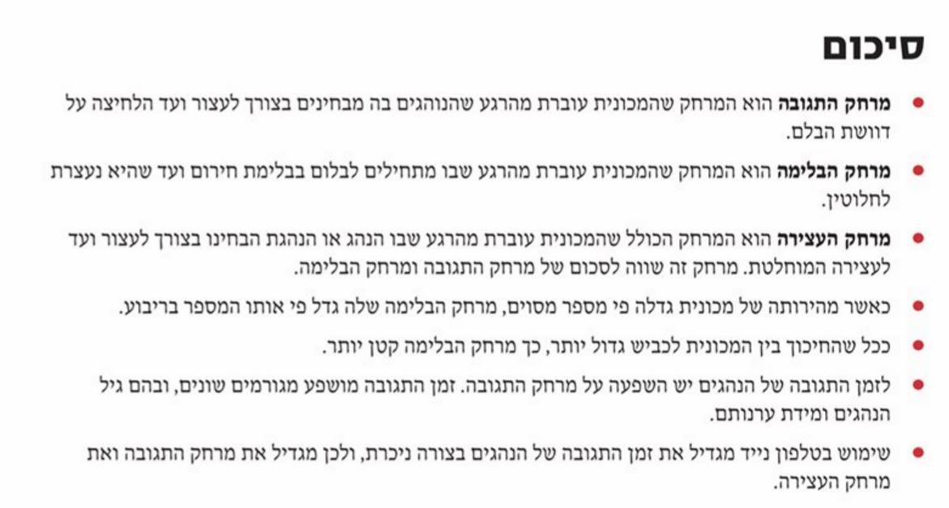
ככ

Slide 47
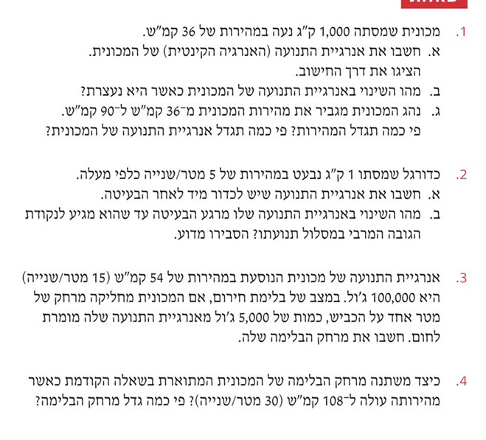
ככ

Slide 48
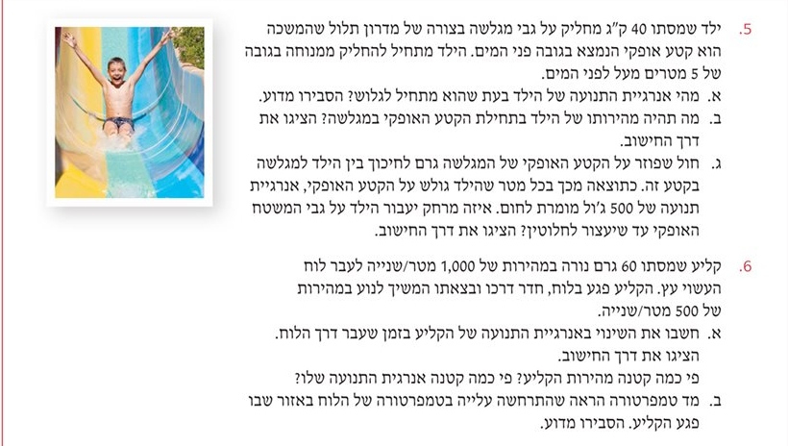
ככ

Slide 49
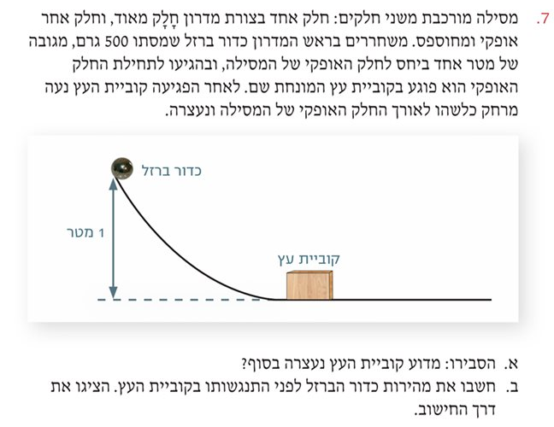

Slide 50
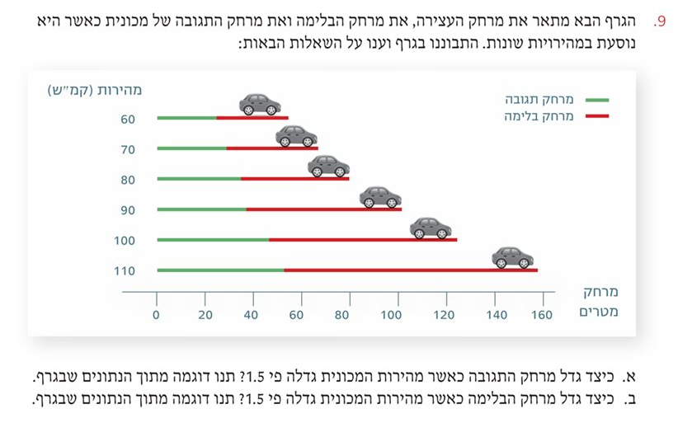

Slide 51
